Slide 1
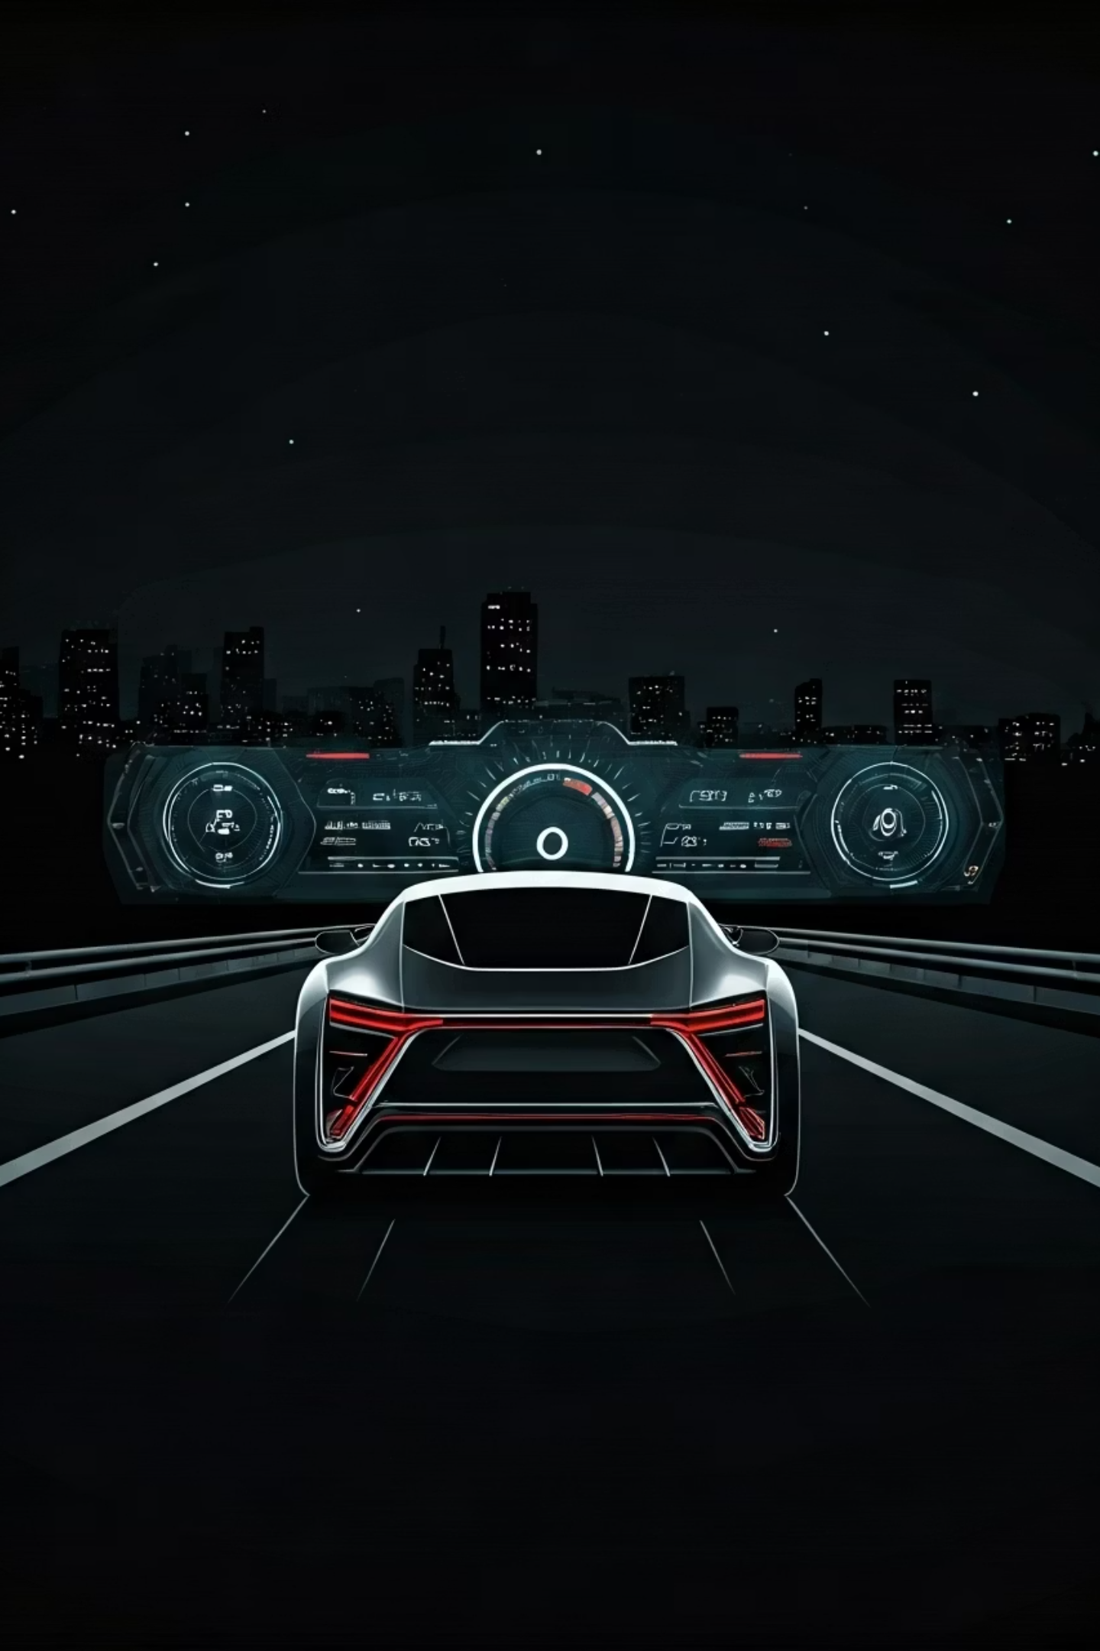
Xây Dựng Hệ Thống Cụm Đồng Hồ Kỹ Thuật Số và Bộ Điều Khiển Trung Tâm (VCU)
Dự án nghiên cứu và phát triển
Trình bày: Nguyễn Trần Vân Thịnh
Thời gian: Tháng 08/2025

Slide 2
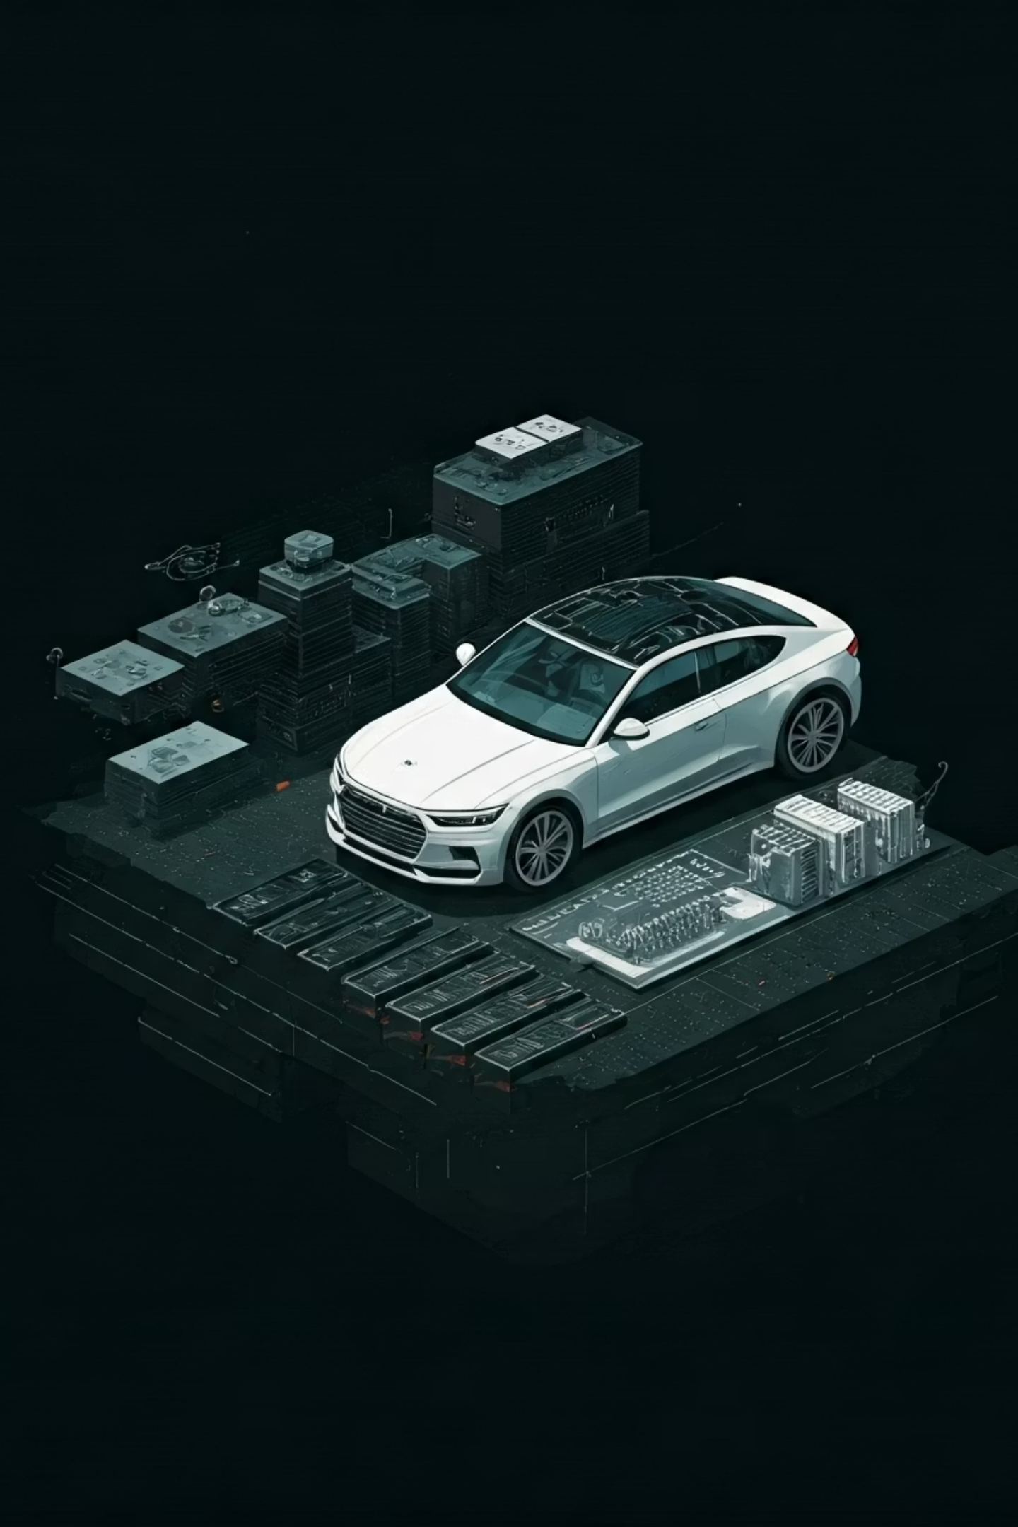
Nội dung
Mục tiêu dự án
Quá trình thực hiện
Kiến trúc xe điện
Sơ đồ khối
Phần cứng
Phần mềm (ECU nodes)
Phần mềm (VCU)
Thuật toán xử lý
Kiểm thử
Kết luận và Hướng phát triển
Mã nguồn dự án

Slide 3
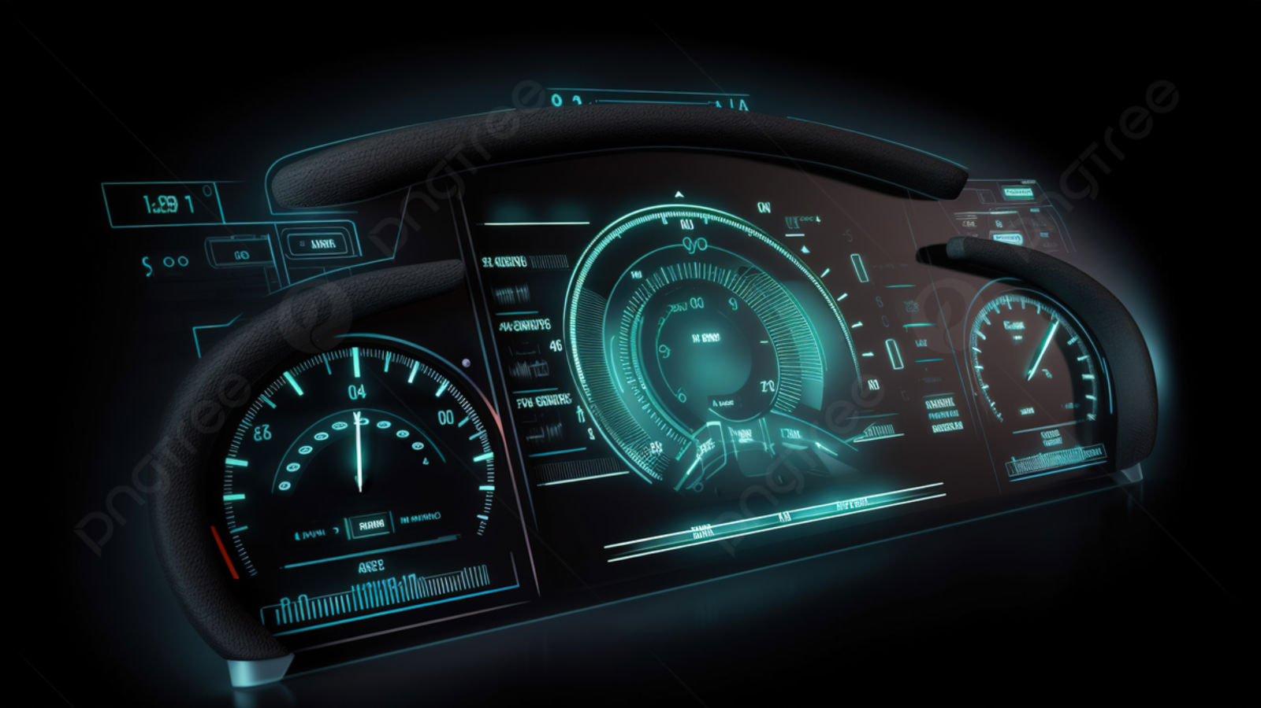

Mục tiêu Dự Án
Xu hướng điện hóa đang phát triển mạnh mẽ toàn cầu với tốc độ chưa từng có. Điều này dẫn đến:
Số hóa hoàn toàn buồng lái thay thế đồng hồ cơ truyền thống
Thay đổi cơ bản về cách người dùng tương tác với xe (HMI)
Yêu cầu phản hồi thời gian thực và độ tin cậy cao hơn
Hệ thống phức tạp hơn nhưng phải đơn giản hóa trải nghiệm
Vấn đề thực tế: Đồng hồ hiển thị chậm trễ có thể gây nguy hiểm khi lái xe - dự án này giải quyết điều đó.

Slide 4



Mục tiêu Dự Án
Mô Phỏng IPC + VCU
An Toàn
HMI Thông Minh
Xây dựng hệ thống điều khiển xe điện hoàn chỉnh sử dụng Raspberry Pi
Tuân thủ tiêu chuẩn an toàn ISO 26262 cho các hệ thống điện tử trên xe
Giao diện người-máy không chỉ hiển thị mà còn "hiểu" người lái và dự đoán nhu cầu
Chúng ta đang xây dựng một hệ thống thông minh tương tác với người lái một cách trực quan và an toàn, đồng thời đủ linh hoạt để phát triển trong tương lai.

Slide 5
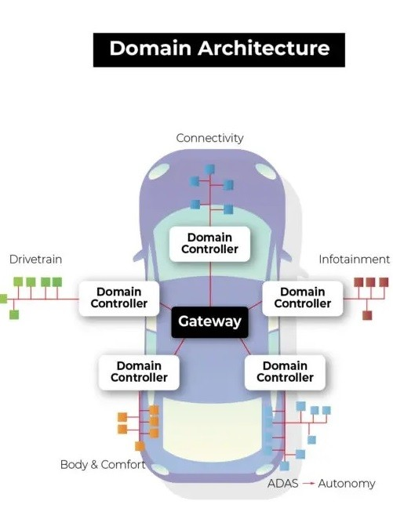


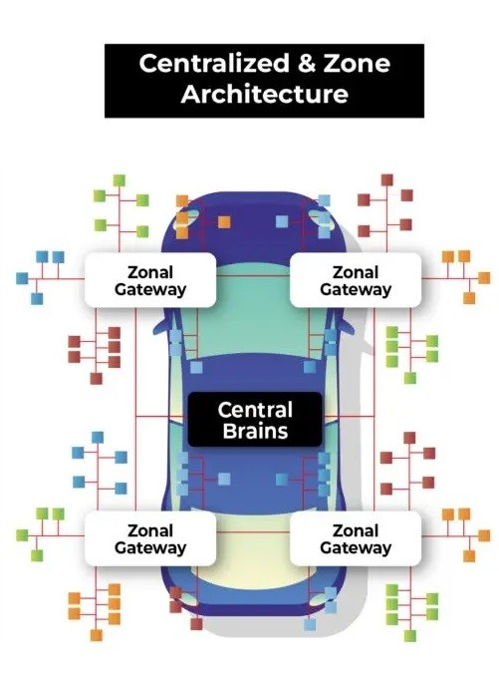
Kiến Trúc Xe Điện: Domain vs Zonal
Kiến Trúc Domain
Mỗi ECU chịu trách nhiệm cho một chức năng cụ thể
Phức tạp về dây dẫn
Khó nâng cấp
Kiến Trúc Zonal
ECU được tổ chức theo vùng không gian của xe
Giảm đáng kể dây dẫn
Dễ dàng nâng cấp và mở rộng
Tối ưu chi phí
Giống như việc tổ chức nhà cửa theo từng phòng thay vì theo từng loại đồ vật, kiến trúc zonal mang lại hiệu quả cao hơn nhiều trong thiết kế xe điện hiện đại.

Slide 6
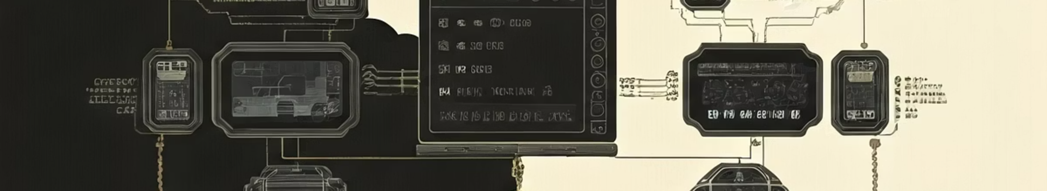
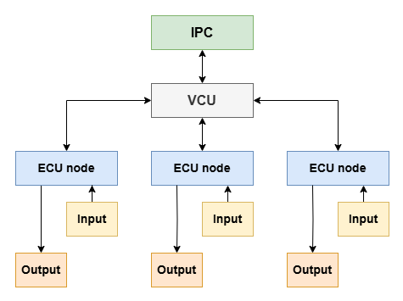
Sơ Đồ Khối Dự Án
IPC (Instrument Panel Cluster): màn hình cụm đồng hồ
VCU (Vehicle Control Unit): Bộ điều khiển trung tâm
ECU node (Electronic Control Unit): các bộ điều khiển con
Input: Đầu vào của mỗi ECU (ví dụ: cảm biến, tín hiệu từ công tắc, thông tin từ môi trường).
Output: Đầu ra mà ECU điều khiển (ví dụ: kích hoạt actuator, đèn, mô-tơ, hiển thị trạng thái).

Slide 7
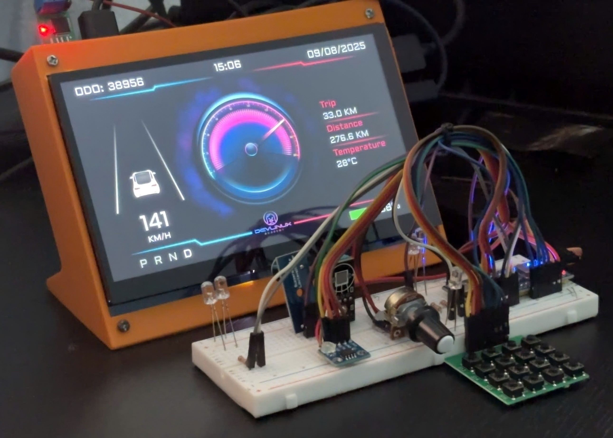
Phần Cứng: Xây Dựng Thực Tế
Thành phần
Mô tả
VCU
Sử dụng Raspberry Pi 5 để xử lý logic và giao diện, USB to CAN để giao tiếp với các ECU
ECU nodes
Sử dụng STM32F103C8T6 và CAN Transceiver để mô phỏng lại các ECU nodes
IPC
HDMI 7" touchscreen, 1024x600
Input
Gồn các nút nhấn, công tắc gạt, biến trở, encoder
Output
Sử dụng LED và buzzer để mô phỏng

Slide 8
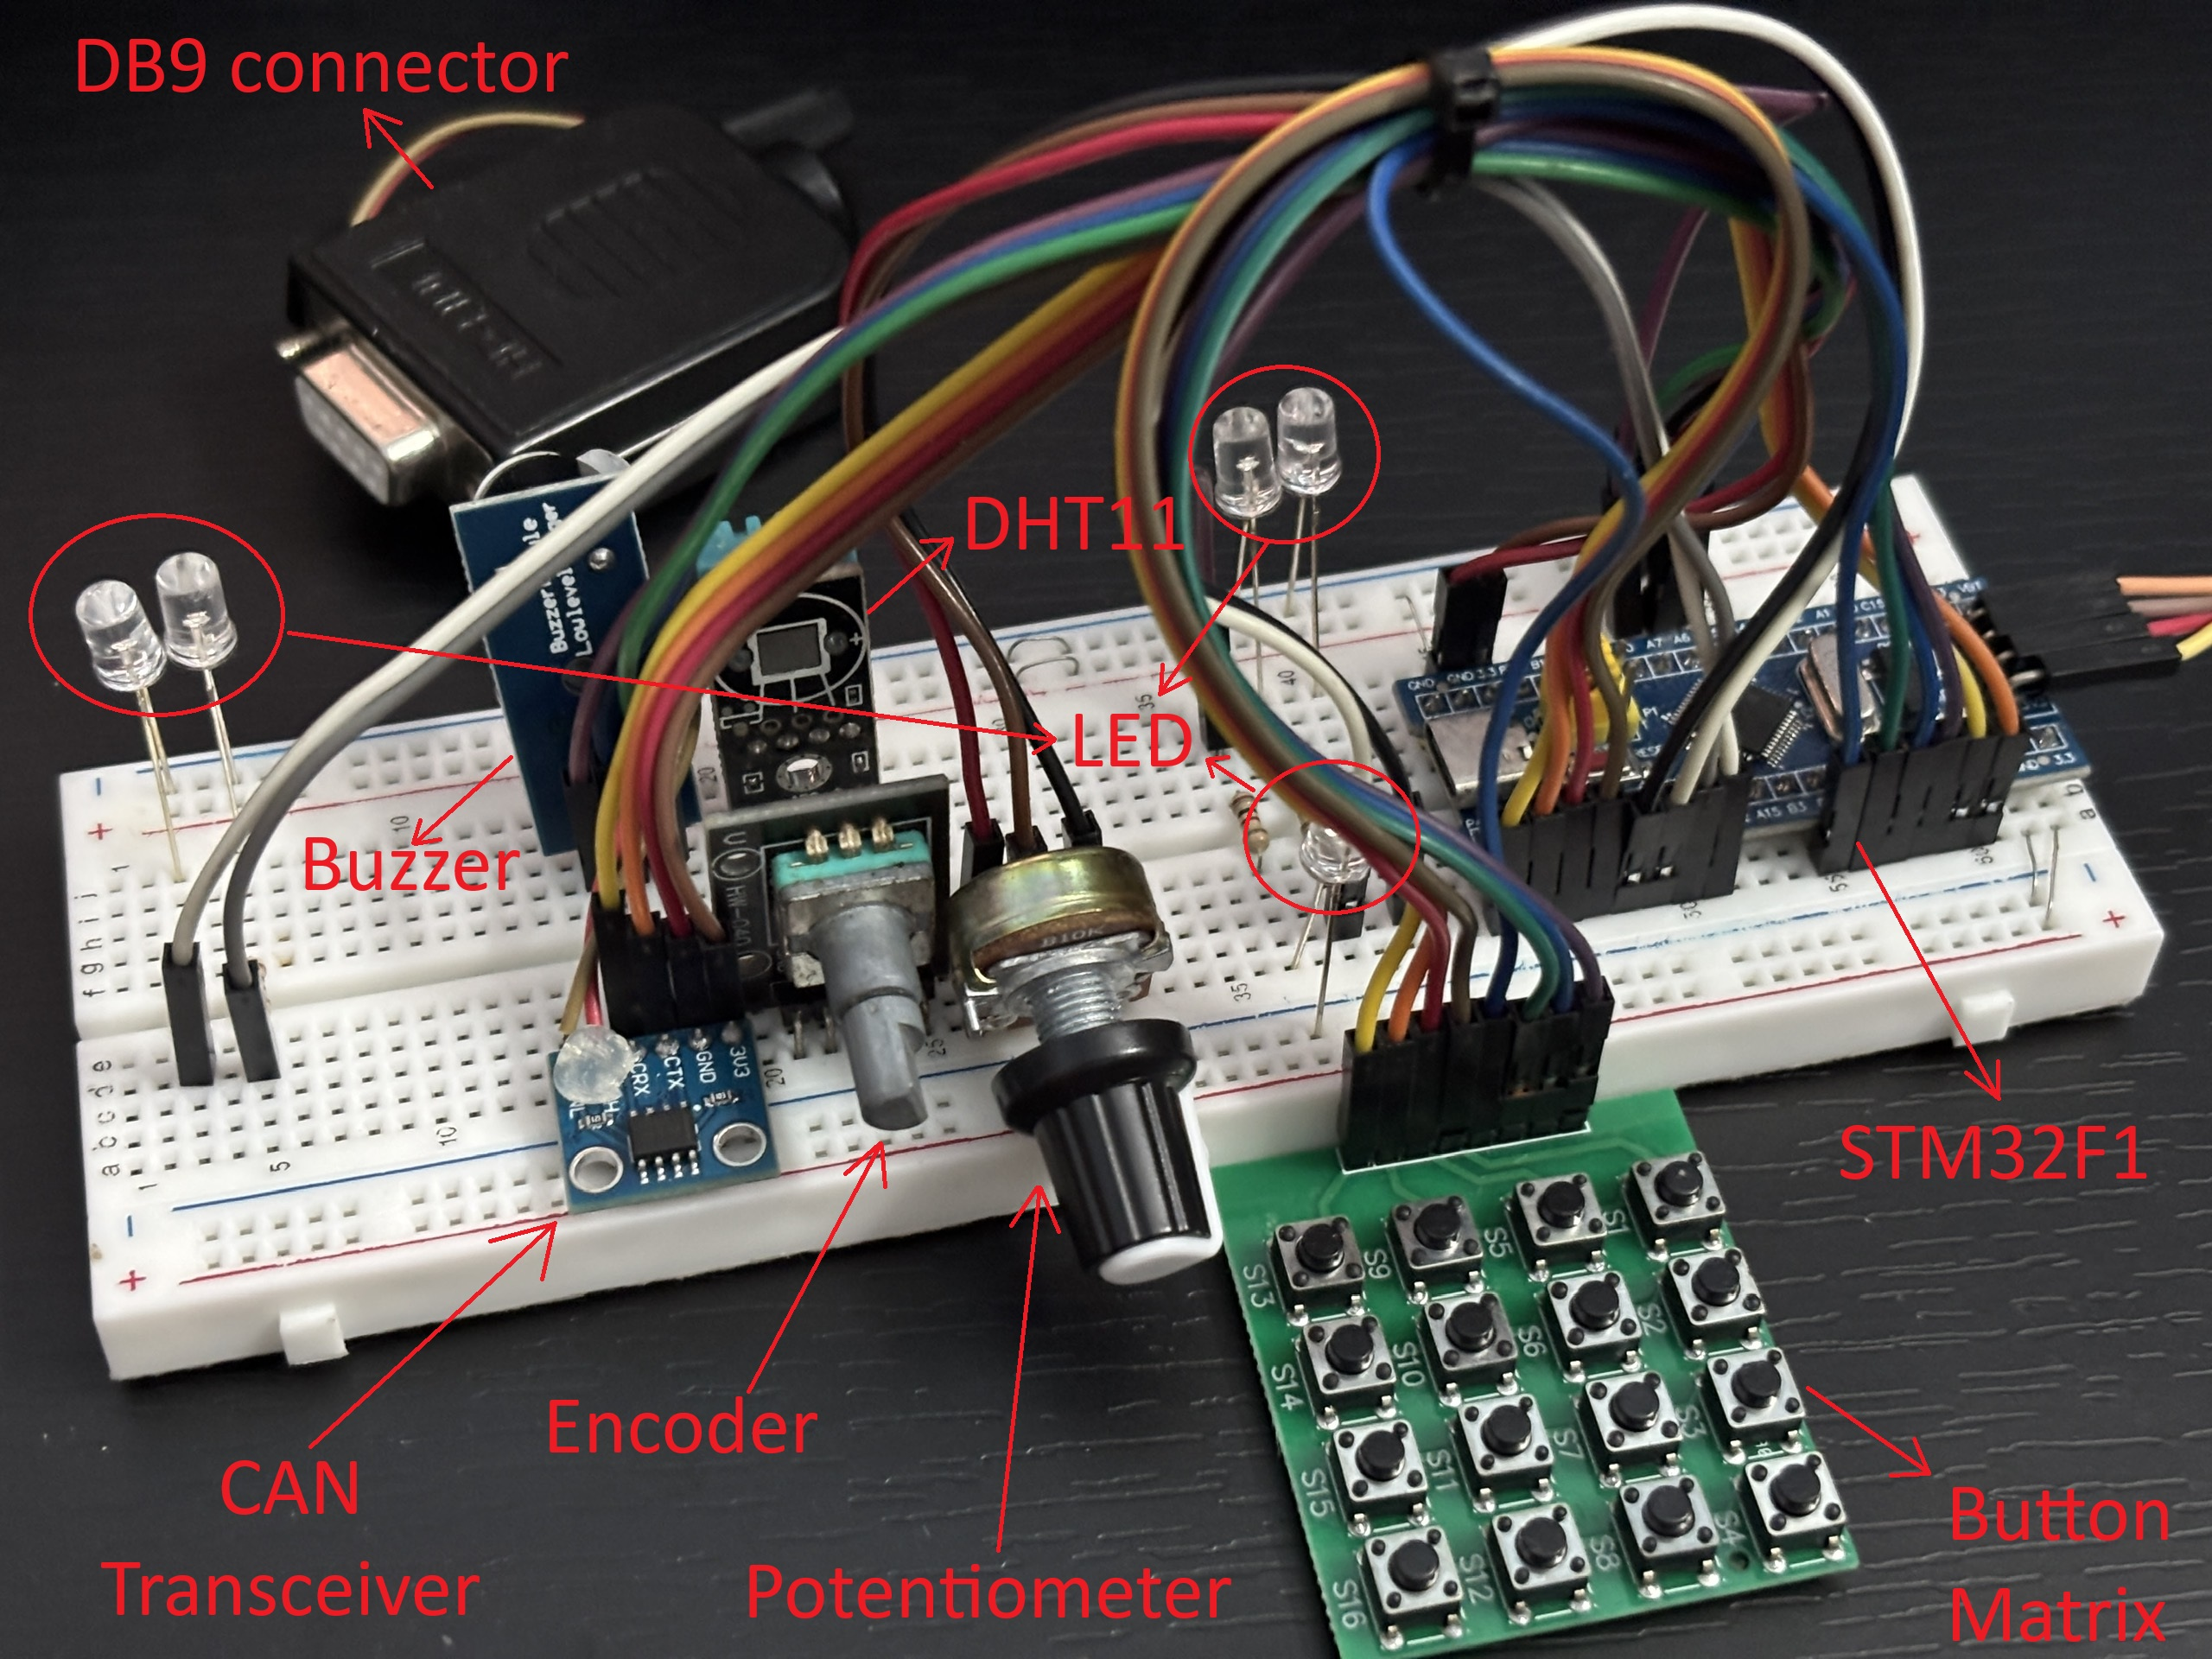
Phần Mềm (ECU nodes)
Phần mềm thực hiện gồm các phần chính sau:
Đọc tín hiệu số/analog từ các cảm biến, quét ma trận nút nhấn, điều khiển các đầu ra, và truyền nhận dữ liệu với VCU qua giao tiếp CAN bus.
Sử dụng FreeRTOS cho phép chạy nhiều tác vụ song song để đáp ứng nhu cầu về thời gian thực, giúp hệ thống ổn định phản hồi nhanh và dễ mở rộng.
Tóm lại, STM32F1 đóng vai trò mô phỏng các ECU node trong hệ thống thực tế.
Mã nguồn: github.com/Tdieney/VCU_Cluster_System/tree/main/ecu_nodes

Slide 9
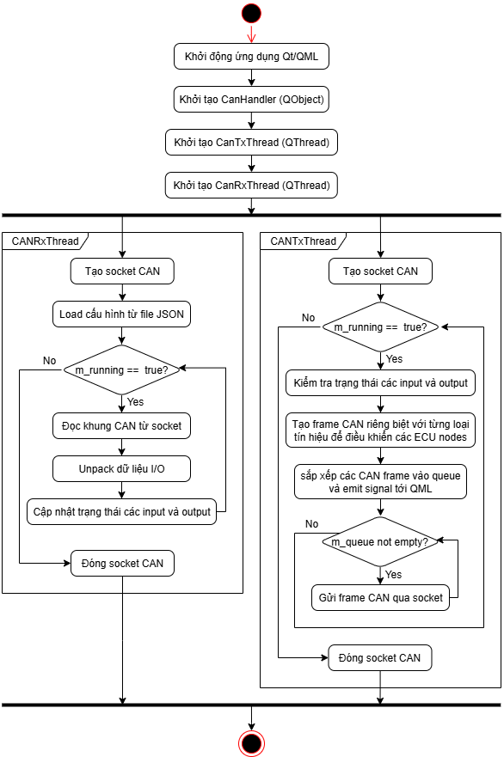
Phần Mềm (VCU): Flowchart
Tổng quát
Khởi động ứng dụng, khởi tạo các thread CAN và đối tượng CanHandler.
CanRxThread liên tục nhận dữ liệu CAN, giải mã và cập nhật trạng thái tín hiệu.
CanTxThread gửi các frame CAN điều khiển dựa trên trạng thái đầu ra.
CanHandler phát các signal tới QML, UI tự động cập nhật khi dữ liệu thay đổi.
QML binding dữ liệu từ CanHandler để hiển thị trạng thái xe lên giao diện người dùng.
Mã nguồn: github.com/Tdieney/VCU_Cluster_System/tree/main/software

Slide 10
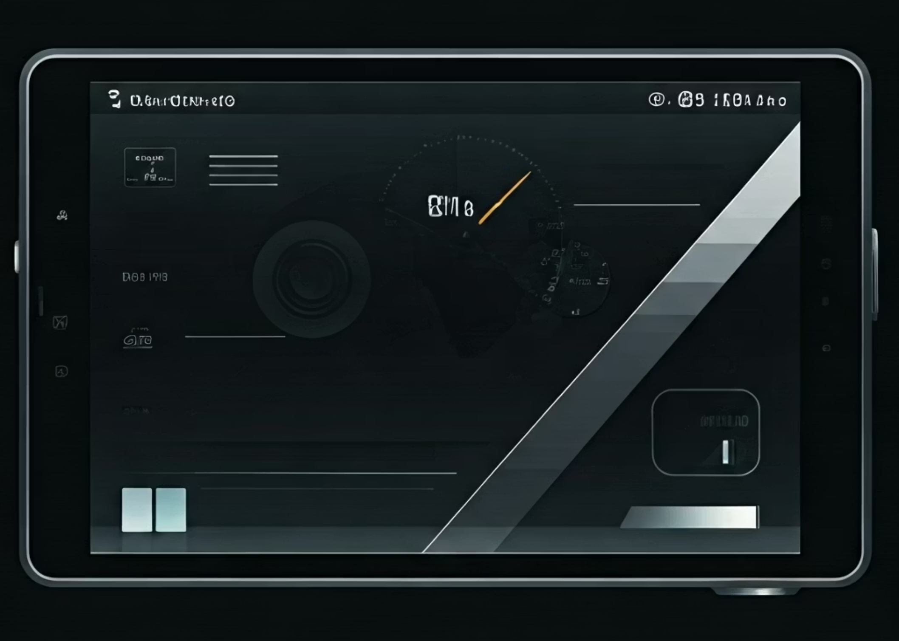
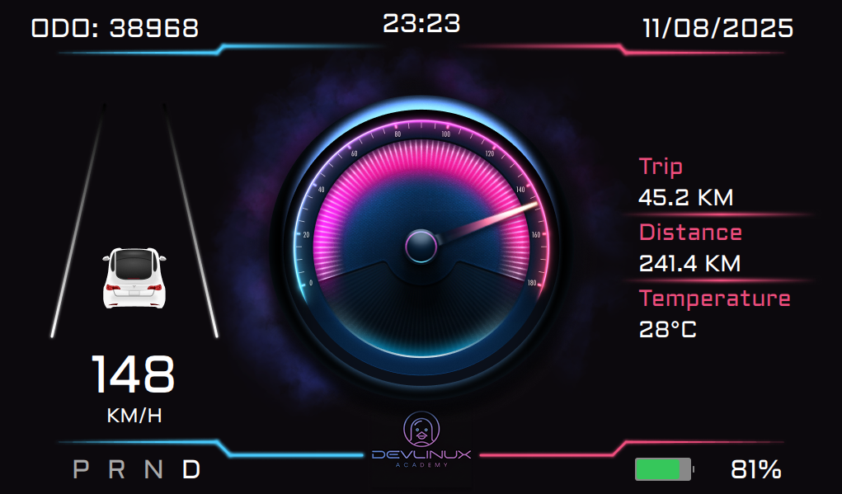
Phần Mềm (VCU): Phát Triển HMI với Qt/QML
Công nghệ sử dụng
Qt 5 Framework
QML cho UI hiệu năng cao
C++ cho xử lý backend
QtQuick Controls
Ưu điểm
Hiệu năng cao trên phần cứng hạn chế
Binding dữ liệu trực tiếp từ C++
Hỗ trợ đa nền tảng
Chạy mượt mà
Mã nguồn: github.com/Tdieney/VCU_Cluster_System/tree/main/software
Giao diện người dùng được thiết kế với nguyên tắc UX tiên tiến - thông tin quan trọng nhất hiển thị rõ ràng nhất, các thao tác thường xuyên dễ dàng tiếp cận.

Slide 11
Phần Mềm (VCU): Giao Thức CAN & File Cấu Hình
Giao Thức CAN Bus
Cấu Hình JSON
Tốc độ: 1 Mbps
Identifier: 29-bit ID, phân theo Digital Output Command, Digital Output Config, Digital Input Response, Analog Input Response
Định dạng dữ liệu: 8 byte
{
"digital_inputs": {
"ignition": 0,
"turn_left_switch": 9,
"turn_right_switch": 18,
"hazard_switch": 27,
"high_beam_switch": 1,
"low_beam_switch": 10,
"parking_lights_switch": 19
},
"analog_inputs": {
"speed": 0
},
"digital_outputs": {
"left_front_light": 0,
"left_rear_light": 9,
"right_front_light": 18,
"right_rear_light": 27
}
}
Công nghệ sử dụng
Sử dụng SocketCAN có sẵn trong Linux để lập trình giao tiếp CAN bus
Mã nguồn: github.com/Tdieney/VCU_Cluster_System/tree/main/software
Cấu hình JSON cho phép thay đổi tham số hệ thống dễ dàng.

Slide 12
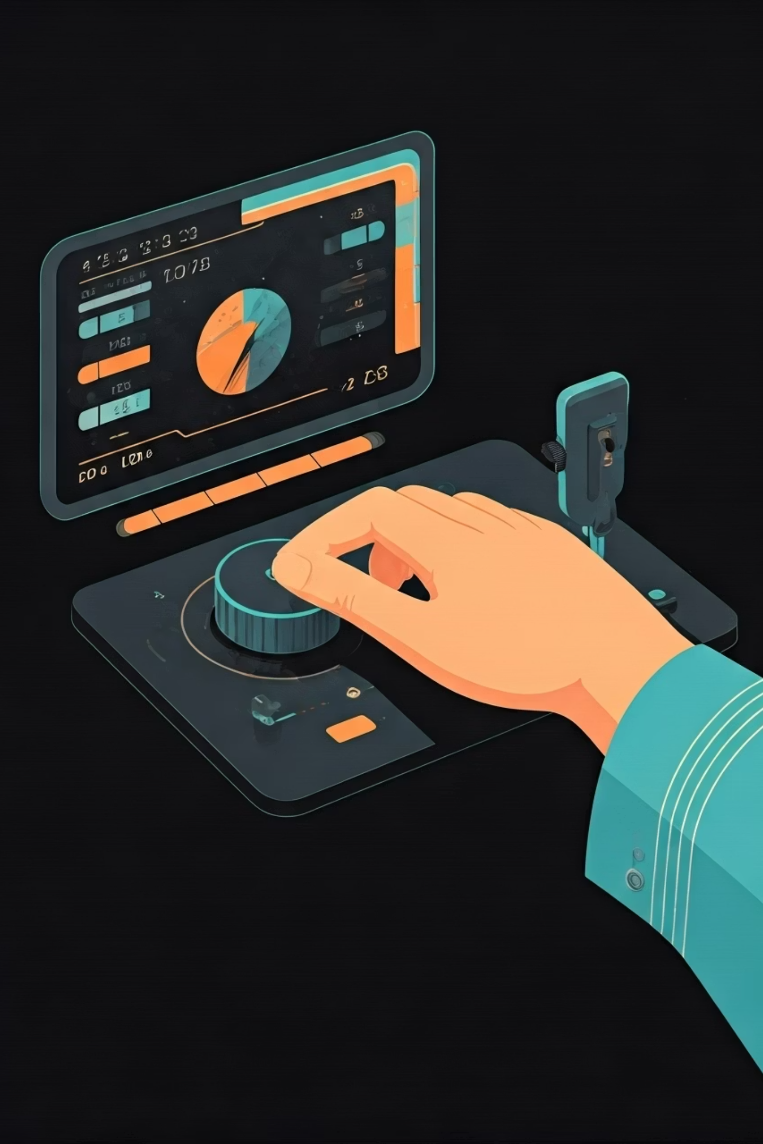
Luồng dữ liệu và tương tác
Xoay Núm Điều Khiển
Mô phỏng tăng/giảm tốc độ xe
Cập Nhật UI Tức Thì
Đồng hồ tốc độ và thanh năng lượng thay đổi theo thời gian thực
Tính Toán
Phạm vi di chuyển còn lại được tính toán động dựa trên mẫu sử dụng
Video demo đầy đủ: drive.google.com/file/d/1FQPo_EUh4a_-FMsMQpHUV6WIgGDGTdTw/view

Slide 13
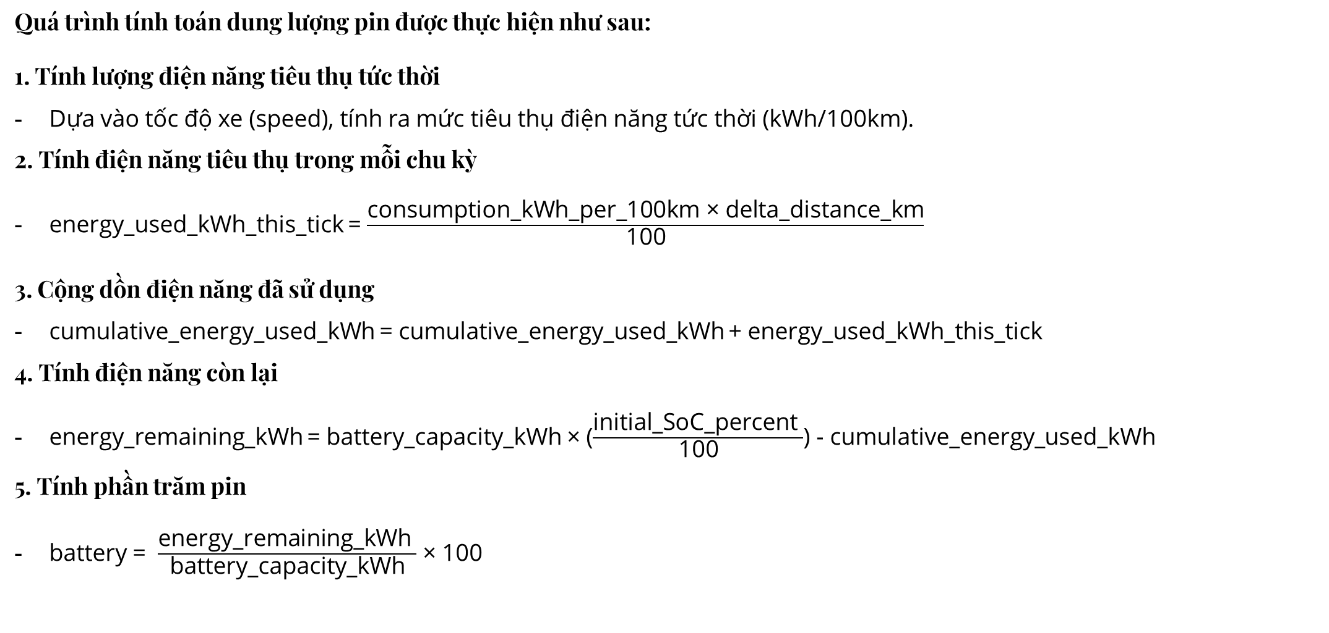
Thuật toán xử lý: Dung lượng Pin
Quá trình tính toán dung lượng pin được thực hiện như sau:
1. Tính lượng điện năng tiêu thụ tức thời
Dựa vào tốc độ xe (speed), tính ra mức tiêu thụ điện năng tức thời (kWh/100km).
2. Tính điện năng tiêu thụ trong mỗi chu kỳ
energy_used_kWh_this_tick = $\frac{\text{consumption}\text{_}\text{kWh}\text{_}\text{per}\text{_100}\text{km}\text{ × }\text{delta}\text{_}\text{distance}\text{_}\text{km}}{\text{100}}$
3. Cộng dồn điện năng đã sử dụng
cumulative_energy_used_kWh = cumulative_energy_used_kWh + energy_used_kWh_this_tick
4. Tính điện năng còn lại
energy_remaining_kWh = battery_capacity_kWh × ($\frac{\text{initial}\text{_}\text{SoC}\text{_}\text{percent} }{\text{100}}$) - cumulative_energy_used_kWh
5. Tính phần trăm pin
battery = $\frac{\text{energy}\text{_}\text{remaining}\text{_}\text{kWh} }{\text{battery}\text{_}\text{capacity}\text{_}\text{kWh}}$ × 100

Slide 14
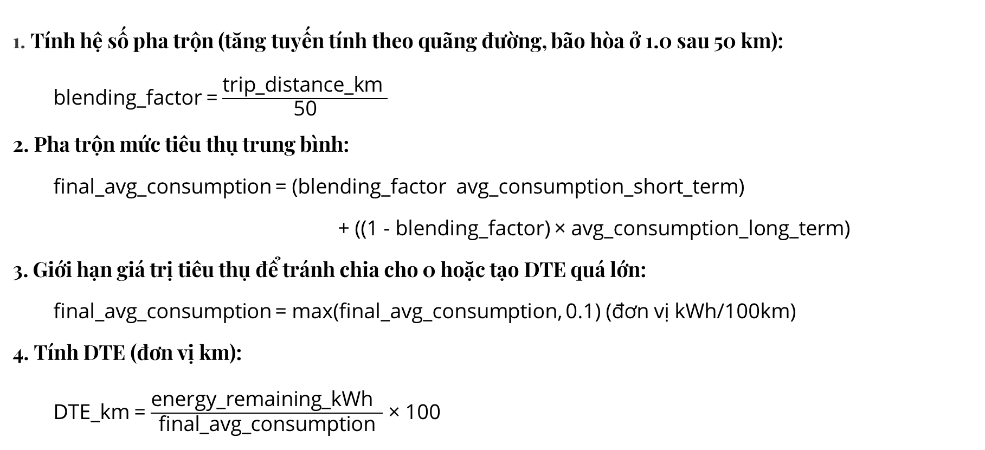
Thuật toán xử lý : Distance To Empty (DTE)
Thuật toán dự đoán quãng đường có thể đi được như sau:
1. Tính hệ số pha trộn (tăng tuyến tính theo quãng đường, bão hòa ở 1.0 sau 50 km):
blending_factor = $\frac{\text{trip}\text{_}\text{distance}\text{_}\text{km} }{\text{50}}$
2. Pha trộn mức tiêu thụ trung bình:
final_avg_consumption = (blending_factor avg_consumption_short_term)
+ ((1 - blending_factor) × avg_consumption_long_term)
3. Giới hạn giá trị tiêu thụ để tránh chia cho 0 hoặc tạo DTE quá lớn:
final_avg_consumption = max(final_avg_consumption, 0.1) (đơn vị kWh/100km)
4. Tính DTE (đơn vị km):
DTE_km = $\frac{\text{energy}\text{_}\text{remaining}\text{_}\text{kWh} }{\text{final}\text{_}\text{avg}\text{_}\text{consumption}}$ × 100

Slide 15

Kiểm thử
80μs
> 90%
~ 7 ms
Thời Gian Xử Lý
Độ Ổn Định
Latency End-to-End
Thời gian trung bình để load và xử lý các tập tin cấu hình JSON
Tỷ lệ thành công trong các bài kiểm tra đa điều kiện với các test case được nêu trong báo cáo
Độ trễ cực thấp, có thể đạt đến mức 6 – 7 mili giây

Slide 16
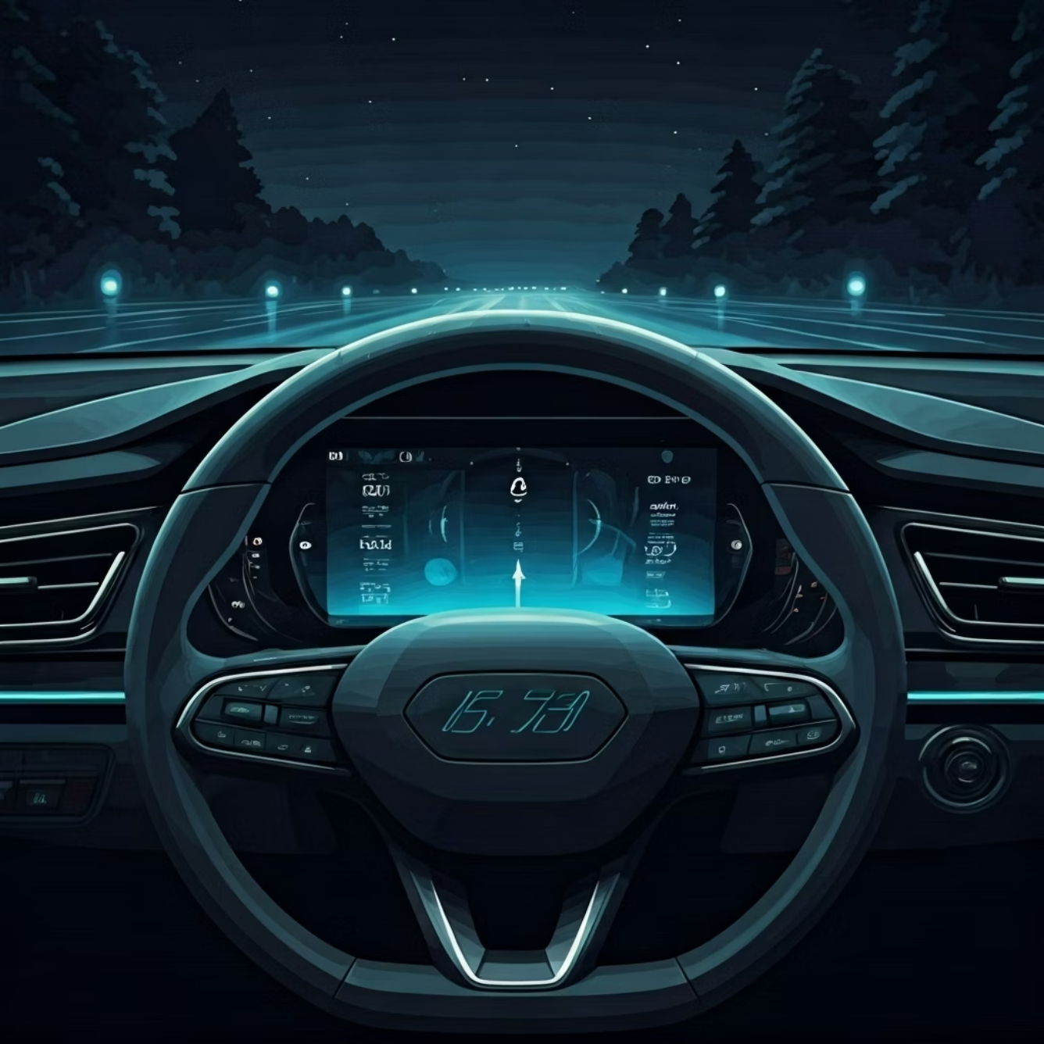
Kết Luận
Hệ Thống Hoàn Chỉnh
Đã phát triển đầy đủ các module cốt lõi và sẵn sàng triển khai thực tế
Hiệu Năng Cao
Độ trễ có thể đạt được rất thấp và khả năng xử lý ổn định với tải cao
Khả Năng Mở Rộng
Kiến trúc module hóa cho phép dễ dàng thay đổi, mở rộng, tích hợp tính năng mới
Dự án này không chỉ là một hệ thống điều khiển thông thường mà còn là nền tảng cho sự phát triển của xe điện thông minh trong tương lai - một thành tựu mà chúng tôi thực sự tự hào!

Slide 17










Hướng Phát Triển
Tích Hợp ADAS
Chuyển sang CANFD
Hỗ trợ các tính năng lái xe nâng cao và bán tự động
Nâng cấp giao thức truyền thông để tăng băng thông và độ tin cậy
OTA Update
Cập nhật phần mềm từ xa qua kết nối internet
Cloud Integration
Kết nối với hệ thống đám mây để chia sẻ dữ liệu và cập nhật
AI Dự Đoán
Học máy để dự đoán hành vi người dùng và tối ưu hóa hiệu suất

Slide 18

Mã nguồn dự án
Link: github.com/Tdieney/VCU_Cluster_System

Slide 19
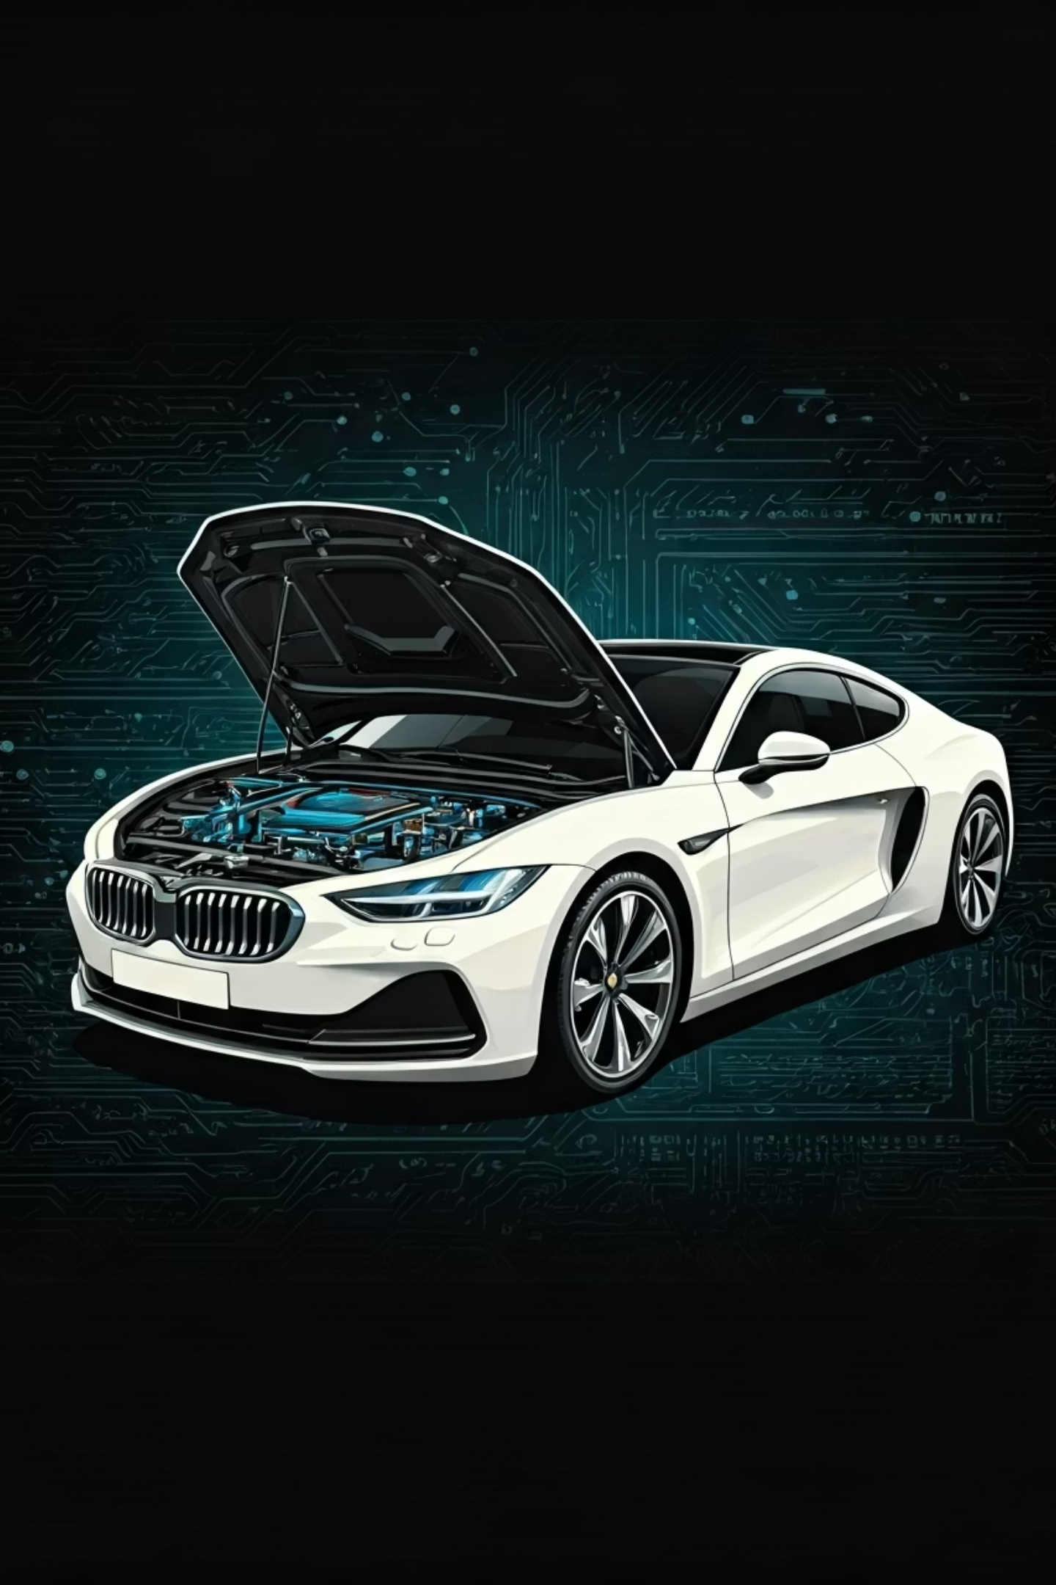
Cảm Ơn & Câu Hỏi
Xin cảm ơn mọi người đã theo dõi bài trình bày!
Tôi rất mong nhận được câu hỏi và góp ý để cùng nhau phát triển dự án này tốt hơn.
Liên Hệ:
Github: github.com/Tdieney
Email: vanthinh.nguyentran.4@gmail.com

